Slide 1
第9章 朴素贝叶斯算法
朴素贝叶斯（Naive Bayers）是一种基于概率统计的分类方法。它在条件独立假设的基础上，使用贝叶斯定理构建算法，在文本处理领域有广泛的应用。本章从条件概率谈起，介绍了贝叶斯定理，帮助读者理解算法原理，接着介绍了概率分布及连续值的处理，最后通过一个文档分类的例子介绍了如何使用朴素贝叶斯算法。本章涵盖的内容如下：
条件概率及贝叶斯定理；
朴素贝叶斯算法原理；
多项式概率分布及高斯分布；
使用朴素贝叶斯处理文档分类实例。

Slide 2
9.1 算法原理
要讲清楚算法原理，需要先清楚贝叶斯定理，它是一个条件概率公式。

Slide 3
9.1.1 贝叶斯定理
维基百科上有一个有意思的案例。某警察使用一个假冒伪劣的呼气测试仪来测试司机是否醉驾。假设这个仪器有5%的概率会把一个正常的司机判断为醉驾，但对真正醉驾的司机其测试结果是100%准确的。从过往的统计得知，大概有0.1%的司机为醉驾。假设该警察随机拦下一个司机，让他（她）做呼气测试，仪器测试结果为醉驾。仅凭这一结果判断，这位司机真的是醉驾的概率有多高？
90%？50%？真实的结果是不到2%。对，你没看错。如果我们没有通过其他方法（如闻司机身上的酒味），仅凭这个仪器的测试结果来判断，其实准确性是非常低的。
假设我们的样本里有1 000人，根据过往的统计数据，这1 000位司机里有0.1%的概率为真正醉驾，即有1位是真正醉驾的司机，999位是正常的。这1 000位司机均拿这个劣质呼气测试仪来测试，则有多少人会被判断为醉驾？对这位真正醉驾的司机，他（她）无法蒙混过关，而对999位正常的司机，有5%的概率会被误判，所以总共有1 + 999 × 5% 个“倒霉蛋”会被仪器判断为醉驾。由此可得，所有被仪器判断为醉驾的司机里，真正醉驾的概率是1 / (1 + 999 × 5%) = 1.96%。

Slide 4
实际上，贝叶斯定理是计算这类条件概率问题的绝佳方法。我们记P(A| B)表示观察到事件B发生时事件A发生的概率，则贝叶斯定理的数学表达为：
回到例子里，我们记事件A为司机真正醉驾，事件B为仪器显示司机醉驾。则例子里要求解的问题即为P (A| B)，即观察到仪器显示司机醉驾（事件B发生）时，司机真正醉驾（事件A发生）的概率是多少。P（A）表示司机真正醉驾的概率，这是先验概率，例子里的数值是0.1%。P（B|A）表示当司机真正醉驾时（事件A发生），仪器显示司机醉驾（事件B发生）的概率是多少，从例子里的数据得知是100% 。P（B）表示仪器显示司机醉驾的概率，这里有两部分数据，针对真正醉驾的司机（0.1%），仪器能100%检测出来，因此这部分的数值为0.1%×100%；针对正常的司机（1 - 0.1%），仪器显示醉驾的概率为（1 - 0.1%）× 5%。代入贝叶斯定理即可得：
P（A|B）= 0.1% × 100% / [0.1% × 100% +（1 - 0.1%）× 5%] = 1.96%

Slide 5
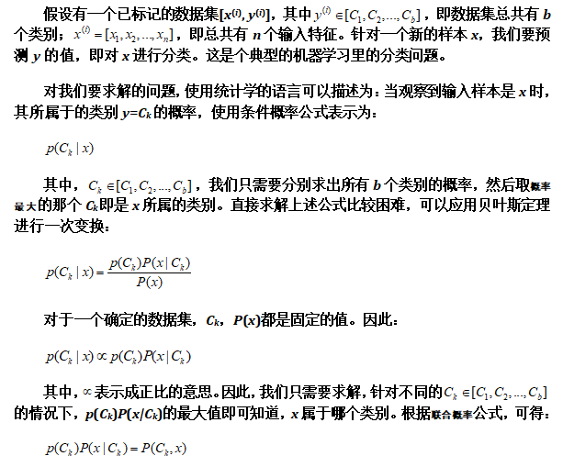
9.1.2 朴素贝叶斯分类法

Slide 6
对概率统计陌生的读者不要被专业术语吓到了，联合概率表示的是一种概率叠加。例如，你走在路上遇到美女是一个随机事件，美女对你一见钟情是另外一个随机事件，那么你在路上遇到美女且对你一见钟情的概率要怎么计算呢？即P（美女，对你一见钟情） 的值是多少呢？使用概率叠加来计算，遇到美女的概率乘以是美女且对你一见钟情的概率（条件概率）。即：
我们从白日梦回到枯燥的数学中。又因为x是有n个特征向量，即x=[x₁,x₂,…,x_{n}]，可得：
根据链式法则及条件概率的定义，可以进一步推导公式：
咦，好像越推导越复杂了。那么是时候用上我们的法宝了。上述推导里，只用了贝叶斯定理，我们的法宝就是前面的定语“朴素”。朴素指的是条件独立假设，即事件之间没有关联关系。

Slide 7
例如，掷一个质地均匀的骰子两次，前后之间出现的数字是独立、不相关的，我们称这两个事件是条件独立的。朴素贝叶斯算法的前提是，输入特征需要满足条件独立假设。即，当i≠j时，x_{i}和x_{j}是不相关的，通俗地说就是x_{i}事件是否发生和x_{j}没关系。根据条件独立的原则：
有了这个公式，我们就可以简化为：
这样我们的最终推导结果就是：
其中，是连乘符号。P(C_{k})表示每种类别出现的概率，这个值可以很容易地从数据集里统计出来。P(x_{i}|C_{k})表示当类别为C_{k}时，特征x_{i}出现的概率，这个值也可以从数据集中统计出来。这就是朴素贝叶斯分类法的数学原理。

Slide 8
9.2 一个简单的例子
我们先通过一个简单的例子，来看怎样应用朴素贝叶斯分类法。
现在观察到一个驾龄为2年的人，平均车速为80。问：这个人的性别是什么？
假设C₀表示女，C₁表示男，x₀表示驾龄，x₁表示平均车速。我们先来计算这个人为女性的概率相对值。根据统计数据，女性司机的概率P(C₀)=5/10=0.5。驾龄为2年的女性司机的概率即P(x₀|C₀)=1/5=0.2。平均车速为80的女性司机的概率P(x₁|C₀)=1/5=0.2。根据朴素贝叶斯分类法的数学公式：
接着计算这个人为男性的概率相对值。根据统计数据，不难得出男性司机的概率P(C₁)=5/10=0.5。驾龄为2年的男性司机的概率P(x₀|C₁)=2/5=0.4。平均车速为80的男性司机的概率P(x₁|C₁)=3/5=0.6。根据朴素贝叶斯分类法的数学公式：
从相对概率来看，这个人是男性的概率是女性的概率的6倍，据此判断这个人是男性。我们也可以从相对概率里算出绝对概率，即这个人是男性的概率是0.12/(0.12+0.02)= 0.857。

Slide 9
9.3 概率分布
到目前为止，我们介绍的朴素贝叶斯分类法是根据数据集里的数据，计算出绝对概率来进行求解。再看一遍朴素贝叶斯分类法的数学公式：
其中，P(x_{i}|C_{k})表示在类别C_{k}里特征x_{i}出现的概率。这里有个最大的问题，如果数据集太小，那么从数据集里计算出来的概率偏差将非常严重。例如，观察一个质地均匀的骰子投掷6次的结果是[1, 3, 1, 5, 3, 3]。质地均匀的骰子每个点出现的概率都是1/6，如果根据观察到的数据集去计算每个点的概率，和真实的概率相差将是非常大的。
怎么解决这个问题呢？答案是使用概率分布来计算概率，而不是从数据集里计算概率。为了讲清楚这个问题，需要从概率统计的基本概念谈起，那些对概率统计比较熟悉的读者可以直接跳过本节内容。

Slide 10
9.3.1 概率统计的基本概念
人的身高是一个连续的随机变量，而投掷一个骰子得到的点数则是一个离散随机变量。我们闭着眼睛随便找一个人，问这个人身高是170cm的可能性是多大呢？如果有一个函数，能描述人类身高的可能性，那么直接把170cm代入即可求出这个可能性。这个函数就是概率密度函数，也称为PDF（Probability Density Function）。典型的概率密度函数是高斯分布函数，如人类的身高就满足高斯分布的规律，在后面会详细介绍。

Slide 11
再例如，投掷一个质地均匀的骰子，得到6的概率是多少？大家都知道答案是1/6。假如有一个函数f (x)，能描述骰子出现x点数（）的概率，那么把x代入即可得到概率，这个函数称为概率质量函数，即PMF（Probability Mass Function）。那么为什么还要使用概率质量函数呢？一是在数学上追求统一性，二是并不是所有的离散随机变量的概率分布都像投掷一次骰子这么直观。例如投掷6次质地均匀的骰子，得到4个4的概率是多少？相信好学的你会陷入沉思并感叹：这个问题不好算啊。这个时候如果有概率质量函数，就可轻松求解啦。
总结一下，随机变量分成两种，一种是连续随机变量，另外一种是离散随机变量。概率密度函数描述的是连续随机变量在某个特定值的可能性，概率质量函数描述的是离散随机变量在某个特定值的可能性。而概率分布则是描述随机变量取值的概率规律。

Slide 12
9.3.2 多项式分布
抛一枚硬币，要么出现正面，要么出现反面（假设硬币不会立起来）。假如出现正面（用数字1表示）的概率是p，则出现反面（用数字0表示）的概率就是1-p。符合这种规律的概率分布，称为伯努利分布（Bernoulli Distribution）。其概率质量函数为：
其中， ，^{p}是出现1的概率。例如，一枚质地均匀的硬币被抛一次，得到正面的概率为0.5，这是众所周知的答案。我们代入上述公式，也可以得到相同的结果，即 。
更一般的情况，即不止两种可能性时，假设每种可能性是^{p}_{i}，则满足 条件的概率分布，称为类别分布（Categorical Distribution）。例如投掷一个骰子，则会出现6种可能性，所有的可能性加起来的概率为1。类别分布的概率质量函数为：

Slide 13
其中，是连乘符号，k是类别的数量，p_{i}是第i种类别的概率，x_{i}当且仅当类别x为类别i时，x_{i}其值为1，其他情况x_{i}其值为0。例如，针对质地均匀的骰子，k的值为6，p_{i}的值为1/6。问：投掷这个骰子得到3的概率是多少？答案是1/6。我们代入概率质量函数验算一下， ，针对所有i≠3的情况，x_{i}=0，针对i=3的情况，x_{i}=1，所以容易算出f (3| p)=1/6。
停停停，你都快把我绕晕了，这么简单的问题为什么要弄得这么复杂呢？笔者仿佛听到读者在报怨了。前面都是铺垫，接下来介绍的内容才是精华。再往下看，你就能知道我们把问题复杂化的原因，也能看到数学之美。
那我们开始吧。问：一枚质地均匀的硬币被抛10次，出现3次正面的概率是多少？这是个典型的二项式分布问题。二项式分布指的是把符合伯努利分布的实验做了n次，结果为1（硬币正面）出现了0次，1次，2 次 … n次的概率分别是多少，它的概率质量函数为：

Slide 14
其中，k是结果1出现的次数， ，n是实验的总次数，p是在一次实验中结果1出现的概率。怎么理解这个公式呢？我们总共进行了n次实验，那么出现k次结果1的概率为p^{k}，剩下的必定是结果0的次数，即出现了n-k次，其概率为(1-p)^{n-k}。公式前面的系数表示的是组合，即k次结果1可以是任意的组合，比如可能是前 k 次是结果 1，也可能是最后k次出现的是结果1。回到最初的问题：一枚质地均匀的硬币被抛10次，出现3次正面的概率是多少？代入二项式分布的概率质量函数，得到：
我们再看一个更简单的例子。问：一枚质地均匀的硬币被抛1次，出现0次正面的概率是多少？代入二项式分布的概率质量函数，得到：
其中，0的阶乘为1，即 。结果跟我们预期的相符，当实验只做一次时，二项式分布退化为伯努利分布。
多项式分布是指满足类别分布的实验，连续做n次后，每种类别出现的特定次数组合的概率分布情况。假设，x_{i}表示类别i出现的次数，p_{i}表示类别i在单次实验中出现的概率。当满足前提条件时，由随机变量x_{i}构成的随机向量X=[x₁,…,x_{k}]满足以下分布函数：

Slide 15
其中，P是由各个类别的概率构成的向量，即P =[p₁,…,p_{k}]，k表示类别的总数，n表示实验进行的总次数。理解这个公式也比较简单，可以把理解为按照特定顺序，所有类别出现的某个特定的次数组合的概率，如投6次骰子，出现（1, 2, 3, 4, 5, 6）这样特定顺序组合的概率。前面的系数表示组合的个数，如投6次骰子，每个点数都出现一次，可以是（1, 2, 3, 4, 5, 6），也可以是（1, 3, 2, 4, 5, 6）。
我们看一个例子，同时投掷6个质地均匀的骰子，出现（1, 2, 3, 4, 5, 6）这种组合的概率是多少？我们可以把这个问题转换成连续6次投掷质地均匀的骰子，每个类别都出现 一次的概率。这是个典型的多项式分布问题，其中随机向量X =[1,1,1,1,1,1]，代入多项式分布的概率质量函数可得：

Slide 16
好了，是时候解决之前那个让你深思的问题了：将质地均匀的骰子投掷6次，得到 4 个4的概率是多少？我们需要把这个问题转换为二项式分布问题。投掷1次骰子时，得到4的概率是1/6，得到其他点数（非4）的概率是5/6。现在需要计算投掷6次骰子得到4个4的概率，代入二项式分布的概率质量函数可得：
我们再来算一下同时投掷6个质地均匀的骰子，出现5个1的概率是多少？还是转换为二项式分布问题：

Slide 17
简单总结一下，二项式分布描述的是多次伯努利实验中，某个结果出现次数的概率。多项式分布描述的是多次进行满足类别分布的实验中，所有类别出现的次数组合的分布。
二项式分布和多项式分布结合朴素贝叶斯算法，经常被用来实现文章分类算法。例如，有一个论坛需要对用户的评论进行过滤，屏蔽不文明的评论。首先需要有一个经过标记的数据集，我们称为语料库。假设使用人工标记的方法对评论进行人工标记，标记为1表示包含不文明用语的评论，标记为0表示正常评论。
假设我们的词库大小为k，则文章中出现的某个词可以看成是一次满足k个类别的类别分布实验。我们知道，一篇评论是由n个词组成的，因此一篇文章可以看成是进行n次符合类别分布的实验后的产物。由此得知，一篇评论文章服从多项式分布，它是词库里的所有词语出现的次数组合构成的随机向量。一般情况下，词库比较大，评论文章只是由少量词组成，所以这个随机向量是很稀疏的，即大部分元素为0。通过分析语料库，我们容易统计出每个词出现在“不文明评论”及“正常评论”文章里的概率，即p_{i}的值。同时，针对待预测的评论文章，我们可以统计出词库里的所有词在这篇文章里的出现次数，即x_{i}的值及评论文章的词语个数n。代入多项式分布的概率质量函数：

Slide 18
我们可以求出，待预测的评论文章构成的随机向量X，其为不文明评论的相对概率。同理也可求出其为正常评论的相对概率，通过比较两个相对概率，就可以对这篇文章输出一个预测值。当然，实际应用中，涉及大量的自然语言处理的手段，包括中文分词技术、词的数学表示等，在此不一一展开。

Slide 19
9.3.3 高斯分布
在前面的车速和性别预测的例子里，对于平均车速，笔者故意给出了离散值，实际上它是一个连续值。这个时候怎么用朴素贝叶斯算法来处理呢？答案是，可以用区间把连续值转换为离散值。例如，我们把[0, 40]之间的平均车速作为一个级别，把[40, 80]之间的平均车速作为一个级别，再把80以上的车速作为另外一个级别。这样就可以把连续的值变成离散的值，从而使用朴素贝叶斯分类法进行处理。另外一个方法，是使用连续随机变量的概率密度函数，把数值转换为一个相对概率。本节介绍的高斯分布就是这样的方法。
高斯分布（Gaussian Distribution）也称为正态分布（Normal Distribution），是自然界最常见的一种概率密度函数。人的身高满足高斯分布，特别高和特别矮的人出现的相对概率都比较低。人的智商也符合高斯分布，特别聪明的天才和特别笨的人出现的相对概率都比较低。高斯分布的概率密度函数为：

Slide 20
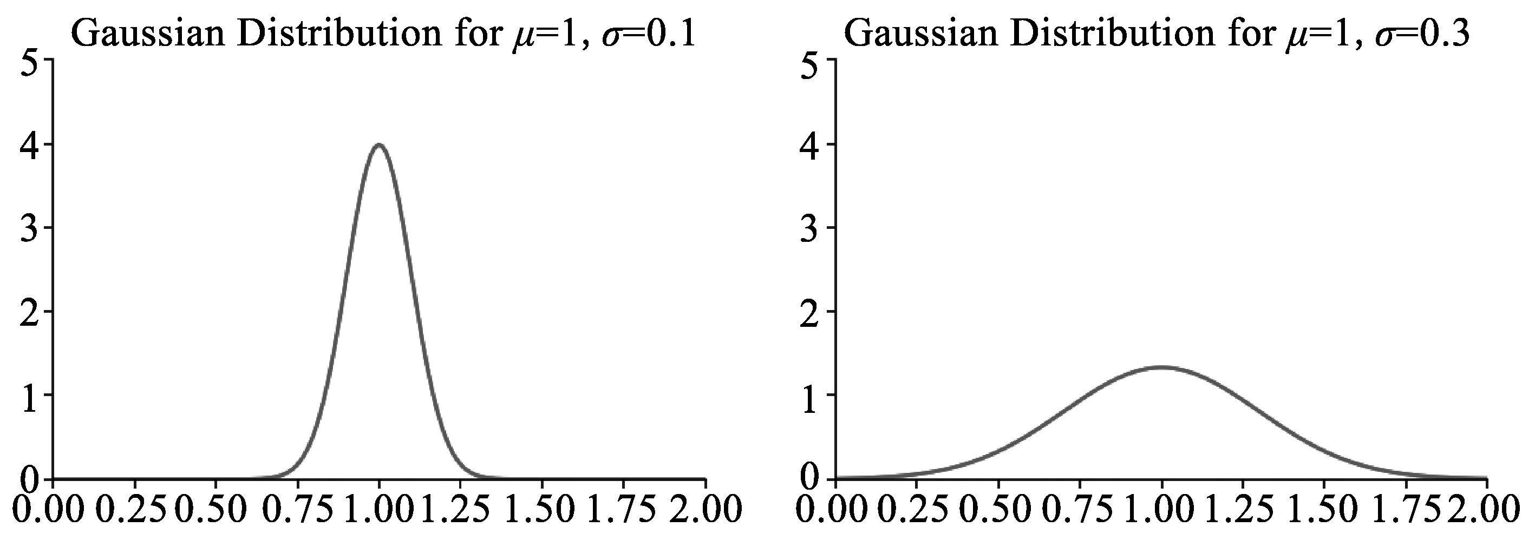
其中，x为随机变量的值，f (x)为随机变量的相对概率，μ为样本的平均值，其决定了高斯分布曲线的位置，σ为标准差，其决定了高斯分布的幅度，σ值越大，分布越分散，值越小，分布越集中。典型的高斯分布如图9-1所示。
这里需要提醒读者注意高斯分布的概率密度函数和支持向量机里的高斯核函数的区别。二者的核心数学模型是相同的，但目的不同。
图9-1 高斯分布

Slide 21
9.4 连续值的处理
首先来看一个来自维基百科的例子。假设，有一组身体特征的统计数据如下：
假设某人身高6英尺、体重130英磅、脚掌8英寸，请问此人的性别是什么？
根据朴素贝叶斯公式：
针对待预测的这个人的数据x，我们只需要分别求出男性和女性的相对概率：
然后取相对概率较高的性别为预测值即可。这里的困难在于，所有的特征都是连续变量，无法根据统计数据计算概率。当然，这里我们可以用区间法，把连续变量转换为离散变量，然后再计算概率。但由于数据量较小，这显然不是个好方法。由于人类身高、体重、脚掌尺寸满足高斯分布，因此更好的办法是使用高斯分布的概率密度函数来求相对概率。

Slide 22
首先，针对男性和女性，分别求出每个特征的平均值和方差：
接着利用高斯分布的概率密度函数，来求解男性身高为6英尺的相对概率：
这里的关键是把连续值（身高）作为输入，通过高斯分布的概率密度函数的处理，把身高直接转换为相对概率。注意这里是相对概率，所以其值大于 1 并未违反概率论规则。
使用相同的方法，可以算出以下数值：
由于p(Male)=0.5，因此这个人是男性的相对概率为：
使用相同的方法，可以算出这个人为女性的相对概率为5.3778×10⁻⁴。从数据可知，这个人为女性的概率比男性的概率高了5个数量级，因此我们判断这个人为女性。

Slide 23
9.5 实例：文档分类
在scikit-learn里，朴素贝叶斯算法在sklearn.naive_bayes包里实现，包含了本章介绍的几种典型的概率分布算法。其中GaussianNB实现了高斯分布的朴素贝叶斯算法，MultinomialNB实现了多项式分布的朴素贝叶斯算法，BernoulliNB实现了伯努利分布的朴素贝叶斯算法。朴素贝叶斯算法在自然语言领域有广泛的应用，本节我们用MultinomialNB来实现文档自动分类。

Slide 24
9.5.1 获取数据集
本节使用的数据集来自http://qwone.com mlcomp.org上的20news-18828，读者可以直接访问 http://mlcomp.org/datasets/379http://qwone.com/~jason/20Newsgroups/下载（免费注册后即可下载）。如果你下载了随书代码，也可以在 datasets/mlcomp/dataset-379-20news-18828.zip 找到笔者下载好的数据集。下载完数据集后，解压到datasets/mlcomp/目录下，解压后会在datasets/mlcomp下生成一个名为379的目录，其目录下包含3个子目录和一个名为metadata的介绍文件：
$ cd ~/code/datasets/mlcomp
$ ls 379
metadata raw test train
我们将使用train子目录下的文档进行模型训练，然后使用test子目录下的文档进行模型测试。train子目录下包含20个子目录，每个子目录代表一种文档的类型，子目录下的所有文档都是属于目录名称所标识的文档类型。读者可以随意浏览数据集，以便对数据集有一个感性的认识。

Slide 25
9.5.2 文档的数学表达
怎样把一个文档表达为计算机可以理解并处理的信息，是自然语言处理中的一个重要课题，完整的内容可以写成鸿篇巨著。本节简单介绍TF-IDF的原理，以便读者更好地理解本文介绍的实例。
TF-IDF是一种统计方法，用以评估一个词语对于一份文档的重要程度。TF表示词频（Term Frequency），对一份文档而言，词频是特定词语在这篇文档里出现的次数除以文档的词语总数。

Slide 26
9.5.3 模型训练
费了好些功夫，终于把文档数据转换为scikit-learn里典型的训练数据集矩阵：矩阵的每一行表示一个数据样本，矩阵的每一列表示一个特征。然后可以直接使用MultinomialNB对数据集进行训练：

Slide 27
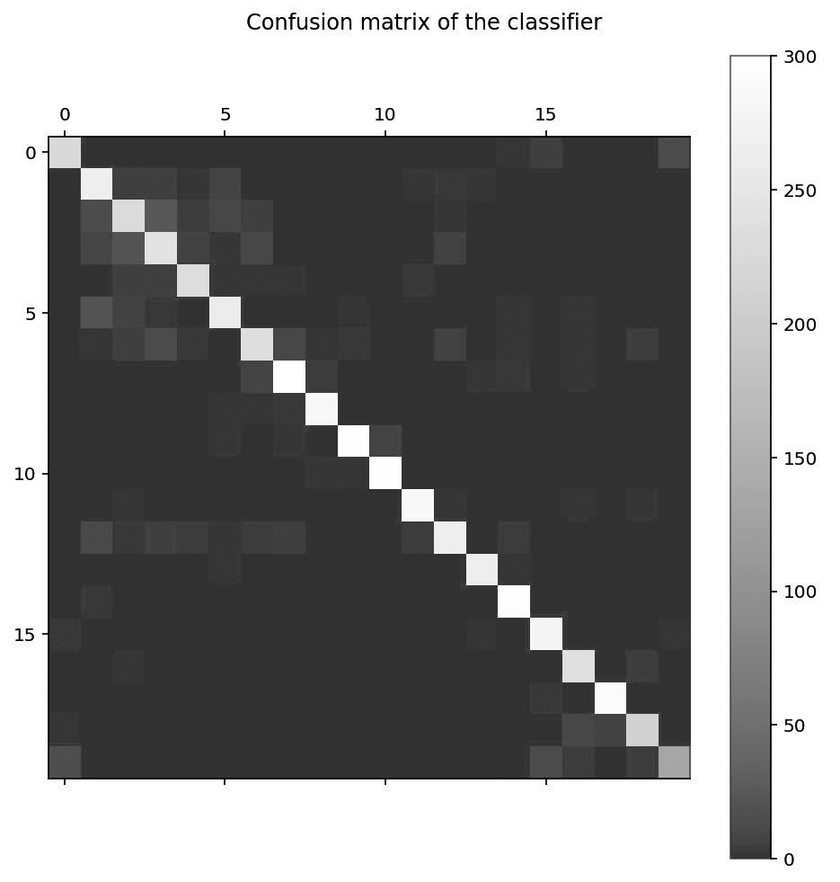
9.5.4 模型评价
虽然通过验证，说明我们训练的模型是可用的，但是不能通过一个样本的预测来评价模型的准确性。我们需要对模型有个全方位的评价，所幸scikit-learn软件包提供了全方位的模型评价工具。
首先需要对测试数据集进行预测：
除对角线外，其他地方颜色越浅，说明此处错误越多。通过这些数据，我们可以详细分析样本数据，找出为什么某种类别会被错误地分类到另一种类别里，从而进一步优化模型。本节介绍的实例在随书代码ch09.02.ipynb里。
图9-2 混淆矩阵

Slide 28
9.6 复习题
1．什么是贝叶斯定理？
2．朴素贝叶斯分类法的数学原理是什么？其中朴素二字意味着什么？
3．什么是二项式分布？
4．多项式分布有什么特点？
5．高斯分布的概率密度函数在二维坐标轴上的形状是什么样的？
6．使用朴素贝叶斯分类法时，使用概率分布函数来计算概率，与从数据集里直接统计出概率相比，有什么优点？
7．运行本章实例的随书代码ch09.02.ipynb，请画出alpha=0.0001的学习曲线。
8．使用sklearn.model_selection.GridSearchCV类，给算法参数alpha选择一个最合适的值。提示：读者可参阅第7章的相关内容。

